Slide 1

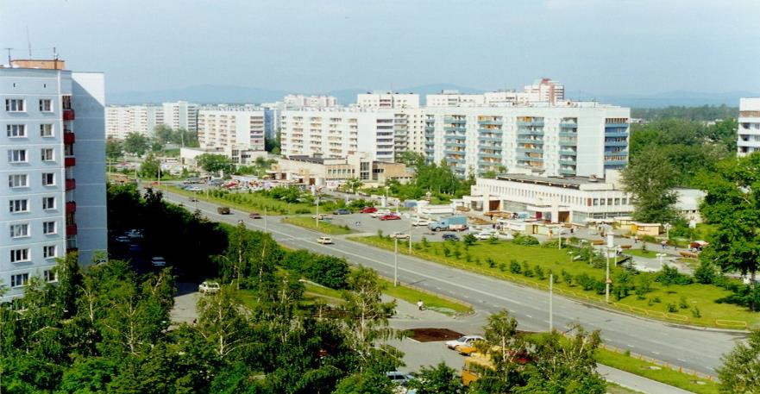
Организация местного самоуправления
Усманова А.П., учитель истории и обществознания, МБОУ «Лицей № 39»

Slide 2

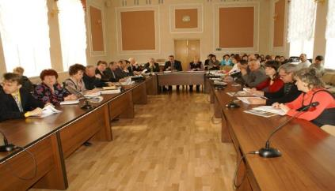

Из истории вопроса
Местное самоуправление – это форма осуществления народом своей власти, самостоятельная и под свою ответственность деятельность населения по решению непосредственно или через органы местного самоуправления вопросов местного значения, исходя из интересов населения, его исторических и местных традиций.
Заседание депутатов

Slide 3
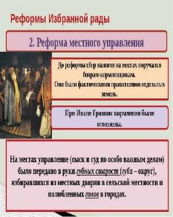



Из истории вопроса
В истории развития местного самоуправления в России важными вехами являются: замена «системы кормления губными и земскими учреждениями» (1555 – 1556 гг.), «установление системы приказного воеводского управления на местах» (вторая половина XVII в.), «петровские бурмистерские палаты и магистраты», «Жалованная грамота городам» («Грамота на права и выгоды городам Российской империи») 1785 г., земская (1864 г.) и городская (1870 г.) реформы Александра II.

Slide 4
Этапы развития федерального законодательства о местном самоуправлении
1 этап (1990-1993): формирование законодательных основ организации местного самоуправления в РФ. (Закон СССР «Об общих началах местного самоуправления и местного хозяйства в СССР» 1990 г.. Закон РСФСР «О местном самоуправлении в РСФСР» 1991 г.)
2 этап (1993-1995): формирование системы правового регулирования местного самоуправления
(«Президентская реформа» местного самоуправления 1993 г. , Конституция РФ 1993 г.)
3 этап (1995-2003): принятие Федерального закона от 28 августа 1995 года №154-ФЗ «Об общих принципах организации местного самоуправления в Российской Федерации», ставшего основой для формирования нормативно-правовой базы о МСУ на федеральном, региональном и местном уровнях.
Европейская хартия местного самоуправления (1998 г.).
4 этап (2003- по наст. время): принятие Федерального закона от 06 октября 2003 года №131-ФЗ «Об общих принципах организации местного самоуправления в Российской Федерации», который является важнейшим источником муниципального права. 2006-2009 гг. – переходный период

Slide 5

Местное самоуправление
не относится к органам государственной власти
Под самоуправлением принято понимать такой режим существования
социальной общности, при котором она самостоятельно:
задает основные принципы своего
функционирования
формирует структуру своего управления
избирает свои руководящие органы
решает проблемы, непосредственно
относящиеся к ее жизнедеятельности
определяет главные направления
своего развития

Slide 6
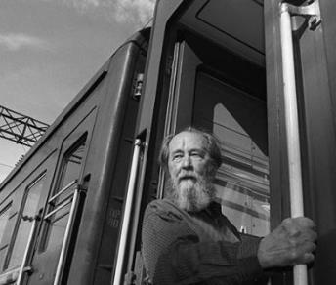

А. И. Солженицын о местном самоуправлении
«Залог успеха демократии в западных странах - организация работы местного самоуправления. Мы восхищаемся демократией в западных странах потому, что у них местное самоуправление великолепно работает. Не было бы у них демократии без местного самоуправления».
«Демократия может только расти, как все растущее, как все растения, - снизу вверх. Должна быть прежде демократия малых пространств. Должно быть прежде самоуправление местное. Как начало демократии. И только потом оно уже начинает развиваться»

Slide 7












Модели местного самоуправления
Английская модель (англо-американская, англосаксонская) Австралия Великобритания Канада США | Французская модель (континентальная) Франция Германия Австрия Италия
Иберийская модель Бразилия Мексика, Португалия Испания | Советская модель Китай Куба КНДР

Slide 8

Правовая основа местного самоуправления
Европейская хартия местного самоуправления
Конституция РФ
Общепризнанные принципы и нормы международного права, международные договоры России
Федеральные конституционные законы
Федеральный закон от 06 октября 2003 года №131-ФЗ «Об общих принципах организации местного самоуправления в Российской Федерации»
Иные нормативные правовые акты РФ (Указы и распоряжения Президента РФ, постановления и распоряжения Правительства РФ)
Конституции (Уставы), законы и иные правовые акты субъектов РФ
Уставы муниципальных образований
Решения, принятые на референдумах и сходах граждан
Иные муниципальные правовые акты

Slide 9
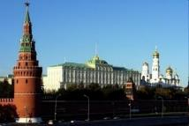

Государственная политика Российской Федерации в области местного самоуправления
В соответствии с «Основными положениями государственной политики в области развития местного самоуправления в Российской Федерации», утвержденными Указом Президента от 15.10.1999, № 1370, современная государственная политика в области местного самоуправления основывается
на Конституции Российской Федерации,
Европейской хартии местного самоуправления,
общепризнанных принципах и нормах международного права,
международных договорах Российской Федерации и находит свое выражение
в федеральных законах,
законах субъектов Российской Федерации
и иных нормативных правовых актах в области местного самоуправления.

Slide 10
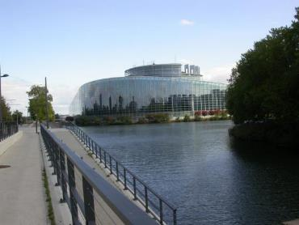
Европейская хартия местного самоуправления
Страсбург, 15 октября 1985 года
органы местного самоуправления являются одной из главных основ любого демократического строя,
право граждан участвовать в управлении государственными делами относится к демократическим принципам, разделяемым всеми государствами - членами Совета Европы.
- это право наиболее непосредственным образом может быть осуществлено именно на местном уровне,
- существование наделенных реальными полномочиями органов местного самоуправления обеспечивает одновременно эффективное и приближенное к гражданам управление.

Slide 11
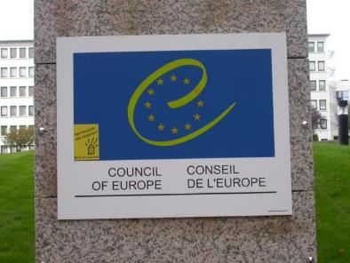
Европейская хартия местного самоуправления.
Понятие местного самоуправления
Страсбург, 15 октября 1985 года
Ст. 3:
1. Под местным самоуправлением понимается право и реальная способность органов местного самоуправления регламентировать значительную часть публичных дел и управлять ею, действуя в рамках закона, под свою ответственность и в интересах местного населения.
2. Это право осуществляется советами или собраниями, состоящими из членов, избранных путем свободного, тайного, равного, прямого и всеобщего голосования. Советы или собрания могут иметь подотчетные им исполнительные органы. Это положение не исключает обращения к собраниям граждан, референдуму или любой другой форме прямого участия граждан, если это допускается законом.

Slide 12
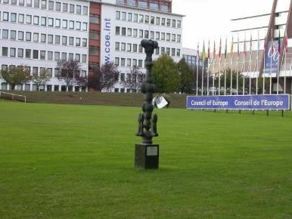
Европейская хартия местного самоуправления, ст. 6:
Страсбург, 15 октября 1985 года
1. Местные органы власти должны иметь возможность, не нарушая более общих законодательных положений, сами определять свои внутренние административные структуры, которые они намерены создать, с тем чтобы те отвечали местным потребностям и обеспечивали эффективное управление.
2. Статус персонала органов местного самоуправления должен обеспечивать подбор высококвалифицированных кадров, основанный на принципах учета личных достоинств и компетентности; для этого необходимо обеспечить соответствующие условия профессиональной подготовки, оплаты труда и продвижения по службе.

Slide 13
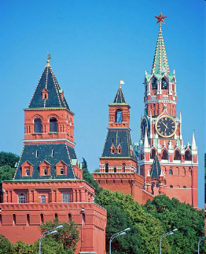

Местное самоуправление в Конституции Российской Федерации, гл. 8:
Ст. 130:
1. Местное самоуправление в Российской Федерации обеспечивает самостоятельное решение населением вопросов местного значения, владение, пользование и распоряжение муниципальной собственностью.
2. Местное самоуправление осуществляется гражданами путем референдума, выборов, других форм прямого волеизъявления, через выборные и другие органы местного самоуправления.
Статья 132:
1. Органы местного самоуправления самостоятельно управляют муниципальной собственностью, формируют, утверждают и исполняют местный бюджет, устанавливают местные налоги и сборы, осуществляют охрану общественного порядка, а также решают иные вопросы местного значения.

Slide 14
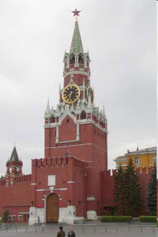

Местное самоуправление в Конституции Российской Федерации, гл. 8:
Ст. 132:
2. Органы местного самоуправления могут наделяться законом отдельными государственными полномочиями с передачей необходимых для их осуществления материальных и финансовых средств. Реализация переданных полномочий подконтрольна государству.
Статья 133:
Местное самоуправление в Российской Федерации гарантируется правом на судебную защиту, на компенсацию дополнительных расходов, возникших в результате решений, принятых органами государственной власти, запретом на ограничение прав местного самоуправления, установленных Конституцией Российской Федерации и федеральными законами.

Slide 15


ФЗ № 131 от 6.10.2003 «ОБ ОБЩИХ ПРИНЦИПАХ ОРГАНИЗАЦИИ
МЕСТНОГО САМОУПРАВЛЕНИЯ В РОССИЙСКОЙ ФЕДЕРАЦИИ»
Гл. 1., ст.1:
Местное самоуправление в Российской Федерации - форма осуществления народом своей власти, обеспечивающая в пределах, установленных Конституцией Российской Федерации, федеральными законами, а в случаях, установленных федеральными законами, - законами субъектов Российский Федерации, самостоятельное и под свою ответственность решение населением непосредственно и (или) через органы местного самоуправления вопросов местного значения исходя из интересов населения с учетом исторических и иных местных традиций.
СТ.3, п.3:
Установленные Конституцией Российской Федерации и настоящим Федеральным законом права граждан на осуществление местного самоуправления могут быть ограничены федеральным законом только в той мере, в какой это необходимо в целях защиты основ конституционного строя, нравственности, здоровья, прав и законных интересов других лиц, обеспечения обороны страны и безопасности государства.

Slide 16

Местное самоуправление
В Российской Федерации
признается и гарантируется
местное самоуправление
Органы местного самоуправления
не входят в систему
органов государственной власти
Местное самоуправление
в пределах своих полномочий
САМОСТОЯТЕЛЬНО

Slide 17
Осуществление местного самоуправления
Местное самоуправление осуществляется
гражданами путем референдума, выборов, других форм прямого волеизъявления, через выборные и другие органы местного самоуправления.
в городских, сельских поселениях
и на других территориях
с учетом исторических
и иных местных традиций.
Структура органов местного самоуправления определяется населением самостоятельно

Slide 18
Вопросы местного значения
ФЕДЕРАЛЬНЫЙ ЗАКОН от 06-10-2003 131-ФЗ ОБ ОБЩИХ ПРИНЦИПАХ ОРГАНИЗАЦИИ МЕСТНОГО САМОУПРАВЛЕНИЯ В РОССИЙСКОЙ ФЕДЕРАЦИИ (2017) Актуально в 2017 году
Статья 16. Вопросы местного значения городского округа
1. К вопросам местного значения городского округа относятся:
1) формирование, утверждение, исполнение бюджета городского округа и контроль за исполнением данного бюджета;
2) установление, изменение и отмена местных налогов и сборов городского округа;
3) владение, пользование и распоряжение имуществом, находящимся в муниципальной собственности городского округа;
4) организация в границах городского округа электро-, тепло-, газо- и водоснабжения населения, водоотведения, снабжения населения топливом;
5) содержание и строительство автомобильных дорог общего пользования, мостов и иных транспортных инженерных сооружений в границах городского округа, за исключением автомобильных дорог общего пользования, мостов и иных транспортных инженерных сооружений федерального и регионального значения;
6) обеспечение малоимущих граждан, проживающих в городском округе и нуждающихся в улучшении жилищных условий, жилыми помещениями в соответствии с жилищным законодательством, организация строительства и содержания муниципального жилищного фонда, создание условий для жилищного строительства;

Slide 19
Вопросы местного значения
7) создание условий для предоставления транспортных услуг населению и организация транспортного обслуживания населения в границах городского округа;
8) участие в предупреждении и ликвидации последствий чрезвычайных ситуаций в границах городского округа;
9) организация охраны общественного порядка на территории городского округа муниципальной милицией;
10) обеспечение первичных мер пожарной безопасности в границах городского округа;
11) организация мероприятий по охране окружающей среды в границах городского округа;
12) организация и осуществление экологического контроля объектов производственного и социального назначения на территории городского округа, за исключением объектов, экологический контроль которых осуществляют федеральные органы государственной власти;
13) организация предоставления общедоступного и бесплатного начального общего, основного общего, среднего (полного) общего образования по основным общеобразовательным программам, за исключением полномочий по финансовому обеспечению образовательного процесса, отнесенных к полномочиям органов государственной власти субъектов Российской Федерации; организация предоставления дополнительного образования и общедоступного бесплатного дошкольного образования на территории городского округа, а также организация отдыха детей в каникулярное время;

Slide 20

Вопросы местного значения
14) организация оказания на территории городского округа скорой медицинской помощи (за исключением санитарно-авиационной), первичной медико-санитарной помощи в стационарно-поликлинических и больничных учреждениях, медицинской помощи женщинам в период беременности, во время и после родов;
15) создание условий для обеспечения жителей городского округа услугами связи, общественного питания, торговли и бытового обслуживания;
16) организация библиотечного обслуживания населения;
17) создание условий для организации досуга и обеспечения жителей городского округа услугами организаций культуры;
18) охрана и сохранение объектов культурного наследия (памятников истории и культуры) местного (муниципального) значения, расположенных в границах городского округа;
19) обеспечение условий для развития на территории городского округа массовой физической культуры и спорта;
20) создание условий для массового отдыха жителей городского округа и организация обустройства мест массового отдыха населения;
21) опека и попечительство;
22) формирование и содержание муниципального архива;

Slide 21
Вопросы местного значения
23) организация ритуальных услуг и содержание мест захоронения;
24) организация сбора, вывоза, утилизации и переработки бытовых и промышленных отходов;
25) организация благоустройства и озеленения территории городского округа, использования и охраны городских лесов, расположенных в границах городского округа;
26) планирование застройки, территориальное зонирование земель городского округа, установление правил землепользования и застройки территории городского округа, изъятие земельных участков в границах городского округа для муниципальных нужд, в том числе путем выкупа, осуществление земельного контроля за использованием земель городского округа, ведение кадастра землеустроительной и градостроительной документации;
27) организация освещения улиц и установки указателей с названиями улиц и номерами домов.
2. Органы местного самоуправления городского округа вправе решать иные вопросы, не отнесенные к компетенции органов местного самоуправления других муниципальных образований, органов государственной власти и не исключенные из их компетенции федеральными законами и законами субъектов Российской Федерации, только при наличии собственных материальных ресурсов и финансовых средств (за исключением субвенций и дотаций, предоставляемых из федерального бюджета и бюджета субъекта Российской Федерации).

Slide 22
Полномочия органов местного самоуправления по решению вопросов местного значения
ФЕДЕРАЛЬНЫЙ ЗАКОН от 06-10-2003 131-ФЗ ОБ ОБЩИХ ПРИНЦИПАХ ОРГАНИЗАЦИИ МЕСТНОГО САМОУПРАВЛЕНИЯ В РОССИЙСКОЙ ФЕДЕРАЦИИ (2017) Актуально в 2017 году
Статья 17. Полномочия органов местного самоуправления по решению вопросов местного значения
1. В целях решения вопросов местного значения органы местного самоуправления поселений, муниципальных районов и городских округов обладают следующими полномочиями:
1) принятие устава муниципального образования и внесение в него изменений и дополнений, издание муниципальных правовых актов;
2) установление официальных символов муниципального образования;
3) создание муниципальных предприятий и учреждений, финансирование муниципальных учреждений, формирование и размещение муниципального заказа;
4) установление тарифов на услуги, предоставляемые муниципальными предприятиями и учреждениями, если иное не предусмотрено федеральнымизаконами;
5) организационное и материально-техническое обеспечение подготовки и проведения муниципальных выборов, местного референдума, голосования по отзыву депутата, члена выборного органа местного самоуправления, выборного должностного лица местного самоуправления, голосования по вопросам изменения границ муниципального образования, преобразования муниципального образования;
6) принятие и организация выполнения планов и программ комплексного социально-экономического развития муниципального образования, а также организация сбора статистических показателей, характеризующих состояние экономики и социальной сферы муниципального образования, и предоставление указанных данных органам государственной власти в порядке, установленном Правительством Российской Федерации;

Slide 23

Функции местного самоуправления
Местное самоуправление в Российской Федерации обеспечивает
С
А
М
О
С
Т
О
Я
Т
Е
Л
Ь
Н
О
Е
управление муниципальной собственностью
формирование, утверждение и исполнение местного бюджета
установление местных налогов и сборов
осуществление охраны общественного порядка
осуществление международных и внешнеэкономических
связей в соответствии с федеральными законами
установление тарифов на услуги, предоставляемые
муниципальными предприятиями и учреждениями
участие в предупреждении и ликвидации последствий
чрезвычайных ситуаций

Slide 24

Функции местного самоуправления
организация электро-, тепло-, газо- и водоснабжения населения
содержание и строительство автомобильных дорог,
мостов и иных транспортных инженерных сооружений
создание условий для предоставления транспортных услуг населению
организация мероприятий по охране окружающей среды
организация предоставления общедоступного и бесплатного
начального общего, основного общего, среднего общего образования
создание условий для организации досуга и массового отдыха жителей
сохранение, использование и популяризация объектов культурного наследия

Slide 25

Функции местного самоуправления
обеспечение условий для развития физической культуры и массового спорта
организация и осуществление мероприятий по работе с детьми и молодежью
опека и попечительство
организация благоустройства и озеленения территории,
сбора, вывоза, утилизации и переработки бытовых и промышленных отходов
создание, развитие и обеспечение охраны лечебно-оздоровительных
местностей и курортов местного значения
организация и осуществление мероприятий по гражданской
обороне, защите населения
решение иных вопросов местного значения

Slide 26
Структура органов местного самоуправления в Российской Федерации
ФЗ № 131 от 6.10.2003, ст. 34:
Представительный орган муниципального образования (Совет, городская Дума, …);
Глава муниципального образования (мэр, голова,…);
Местная администрация (исполнительно-распорядительный орган
муниципального образования) (мэрия);
Контрольный орган муниципального образования (контрольно-счетная палата,
ревизионная комиссия и пр.)

Slide 27
Основные механизмы реализации государственной политики в области местного самоуправления в РФ:
Указ Президента от
15.10.1999 № 1370
правовое регулирование организационной, финансовой и хозяйственной
самостоятельности при решении вопросов местного значения;
формирование системы государственных органов, занимающихся вопросами местного самоуправления;
принятие федеральных и региональных программ, способствующих реализации конституционных основ местного самоуправления и развитию муниципальных образований;
бюджетное и налоговое регулирование, позволяющее обеспечить сбалансированные минимальные местные бюджеты, создать условия для оптимизации налоговой базы муниципальных образований;
передача в муниципальную собственность находящихся в гос. собственности объектов, необходимых для осуществления полномочий местного самоуправления;

Slide 28
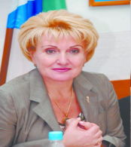

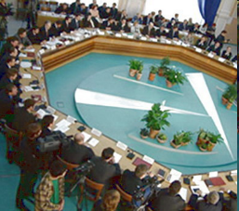

Модели местного самоуправления:
«Совет-слабый мэр»;
«Совет-сильный мэр»;
«Совет-менеджер»;
Комиссионная модель.

Slide 29
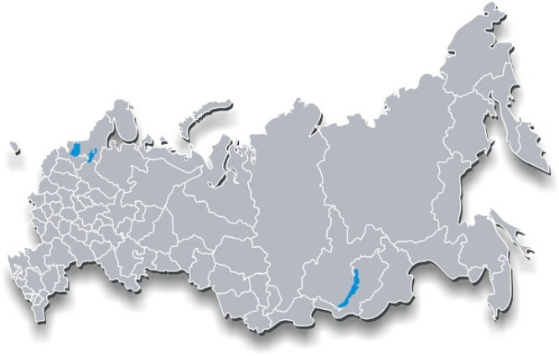

Особенности российской системы местного самоуправления:
отсутствие общепризнанной теории местного самоуправления;
противоречивость и незавершенность правовой основы местного самоуправления;
пробелы в муниципальном законодательстве;
отсутствие четкого разграничения предметов ведения и полномочий МС и государственной власти;
ограничение свободы органов МС;
централизация государственной власти.

Slide 30
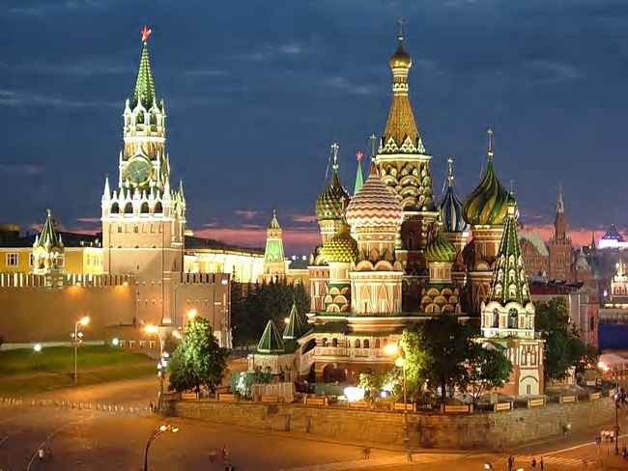
В России преобладает система местного самоуправления «сильный мэр-слабый совет»

Slide 31
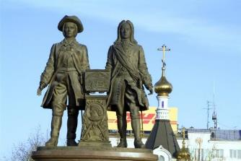

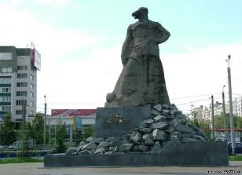
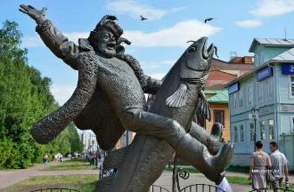
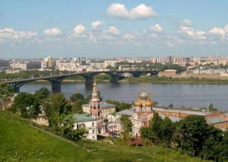
Некоторые города России переходят к системе "Совет-менеджер"
Архангельск
Екатеринбург
Челябинск
Нижний Новгород

Slide 32
Озерский городской округ: полное наименование и статус муниципального образования
Муниципальное образование «Озерский городской округ» находится в границах Челябинской области. Термины «муниципальное образование» и «городской округ», применяемые в настоящем Уставе, имеют одинаковое значение.
Муниципальное образование наделено статусом городского округа в соответствии с Федеральным законом от 6 октября 2003 года № 131-ФЗ «Об общих принципах организации местного самоуправления в Российской Федерации» и Законом Челябинской области от 28 октября 2004 года №287-ЗО «О статусе и границах Озерского городского округа». Озерский городской округ является закрытым административно-территориальным образованием.
Федеральные законы, законы и иные нормативные правовые акты Челябинской области, а также нормативные правовые акты органов местного самоуправления действуют в отношении Озерского городского округа с учетом особенностей, установленных Законом Российской Федерации «О закрытом административно-территориальном образовании».
В состав Озерского городского округа входят населенные пункты: Озерск (город), Бижеляк, Метлино, Новая Теча, Новогорный, Селезни, Татыш (сельские поселения).

Slide 33
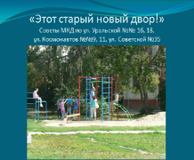
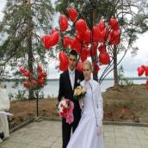

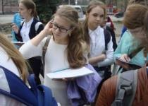
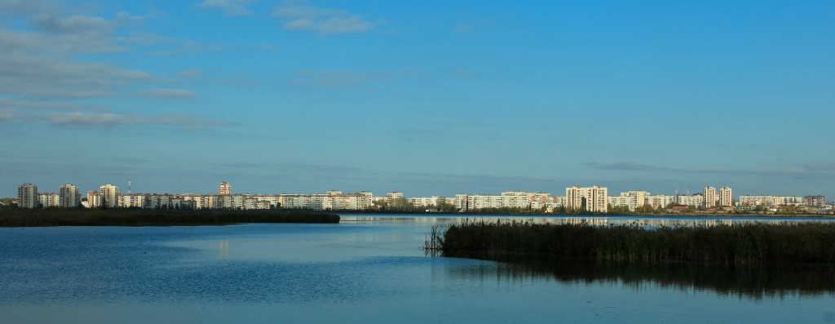

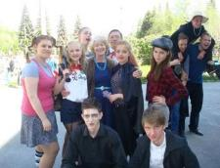
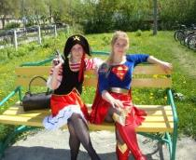

Slide 34

Символика. Герб Озерского городского округа
Утвержден Постановлением Совета депутатов от 07.10. 1998 г. № 165.
В лазоревом (синем, голубом) поле с серебряной чешуйчатой главой внутри золотого тонкого, огненного снаружи кольца двадцать четыре серебряных квадрата (два, четыре, дважды по шесть, четыре и два), сложенных в квадратный крест, и поверх квадратов золотая, ползущая в левую перевязь ящерица, касающаяся кольца хвостом в четвертом углу щита; над местом касания кольцо расторгнуто.
В центре символического изображения водной глади (лазорево, ярко-синей) с шестигранной волной в верхней части (географическое расположение города - почти островное, омывается несколькими озерами) расположен стилистически выполненный рисунок атомного реактора (градообразующее предприятие ФГУП "ПО "Маяк") в виде серебряных квадратов.
На изображение реактора наложен рисунок ящерицы - олицетворение уральского начала (фольклор и традиции Южного Урала, Бажовские сказы), которая огненным следом своего хвоста (энергия, заключенная в реакторе, в ядерном распаде) обрамляет реактор (символически природная сила и стихия атомной энергии приручена и поставлена на службу человеку).
Автор: главный художник города Остроумов Дмитрий Петрович

Slide 35

Символика. Флаг Озерского городского округа.
Утвержден Постановлением Совета депутатов от 24.12. 2003 г. № 141.
Флаг Озёрска представляет собой прямоугольное полотнище с соотношением сторон 2:3 синего цвета и несущее посреди полотнища изображение гербовой композиции: желто-оранжевого кольца, внутри кольца сложенные в квадратный крест белые квадраты и поверх квадратов желто-оранжевая ящерица, - составляющей 3/4 ширины полотнища.

Slide 36
Местное самоуправление в Озерском городском округе
Местное самоуправление в Озерском городском округе – признанная и гарантированная государством форма народовластия, обеспечивающая населению городского округа возможность самостоятельно и под свою ответственность решать вопросы местного значения. На территории городского округа – закрытого административно-территориального образования - местное самоуправление осуществляется с особенностями, установленными федеральными законами.
Местное самоуправление в городском округе осуществляется в целях решения вопросов местного значения городского округа населением непосредственно и (или) через выборные и иные органы местного самоуправления, исходя из интересов населения, с учетом исторических и иных местных традиций.
Выборные и иные органы местного самоуправления городского округа могут осуществлять отдельные государственные полномочия, которыми органы местного самоуправления наделены федеральными законами и законами Челябинской области.

Slide 37
Структура органов местного самоуправления городского округа
1) Собрание депутатов Озерского городского округа – представительный орган городского округа;
2) глава Озерского городского округа, исполняющий обязанности председателя Собрания депутатов – высшее должностное лицо городского округа;
3) администрация Озерского городского округа – исполнительно-распорядительный орган городского округа;
4) Контрольно-счетная палата Озерского городского округа – контрольно-счетный орган городского округа.

Slide 38
Глава городского округа:
Глава городского округа:
представляет Озерский городской округ в отношениях с органами местного самоуправления других муниципальных образований, органами государственной власти, гражданами и организациями, без доверенности действует от имени Озерского городского округа;
На постоянной основе исполняет полномочия председателя Собрания депутатов по организации деятельности Собрания депутатов и руководству его аппарата, обеспечивает взаимодействие органов местного самоуправления городского округа, дает поручения постоянным и другим комиссиям Собрания депутатов, координирует их работу;
издает в пределах своих полномочий правовые акты;
вправе требовать созыва внеочередного заседания Собрания депутатов;
обеспечивает осуществление органами местного самоуправления городского округа полномочий по решению вопросов местного значения и отдельных государственных полномочий, переданных им федеральными законами и законами Челябинской области; осуществляет иные полномочия, установленные федеральными законами, законами Челябинской области, настоящим Уставом.

Slide 39
Администрация городского округа
Администрация городского округа является постоянно действующим исполнительно-распорядительным органом городского округа и наделяется настоящим Уставом полномочиями по решению вопросов местного значения и полномочиями для осуществления отдельных государственных полномочий, переданных ей федеральными закона
ми и законами Челябинской области.
Администрация городского округа в пределах своей компетенции осуществляет следующие полномочия:
составляет проект бюджета городского округа, исполняет бюджет городского округа, составляет отчет об исполнении бюджета городского округа;
разрабатывает и вносит на утверждение Собранием депутатов проекты планов и программ комплексного социально-экономического развития городского округа;
реализует, утвержденные Собранием депутатов, планы и программы комплексного социально-экономического развития городского округа и осуществляет иные полномочия, установленные федеральными законами, законами Челябинской области, настоящим Уставом.

Slide 40

Собрание депутатов
Собрание депутатов является постоянно действующим коллегиальным органом городского округа, представляет интересы населения округа и принимает от его имени решения по вопросам своей компетенции.
Собрание депутатов состоит из 25 депутатов, избираемых на муниципальных выборах, и осуществляет свои полномочия в случае избрания не менее двух третей (не менее 17) от установленной численности депутатов.
Собрание депутатов обладает правами юридического лица, является муниципальным казенным учреждением, подлежит государственной регистрации в соответствии с федеральным законом.
Собрание депутатов избирается сроком на 5 лет.

Slide 41
Полномочия Совета депутатов
В исключительной компетенции Собрания депутатов находятся:
принятие Устава городского округа и внесение в него изменений и дополнений;
утверждение бюджета городского округа и отчета об его исполнении;
установление, изменение и отмена местных налогов и сборов в соответствии с законодательством Российской Федерации о налогах и сборах;
принятие планов и программ развития городского округа, утверждение отчетов об их исполнении;
определение порядка управления и распоряжения имуществом, находящимся в муниципальной собственности;
определение порядка принятия решений о создании, реорганизации и ликвидации муниципальных предприятий, а также об установлении тарифов на услуги муниципальных предприятий и учреждений, выполнение работ, за исключением случаев, предусмотренных федеральными законами;
определение порядка участия городского округа в организациях межмуниципального сотрудничества;
определение порядка материально-технического и организационного обеспечения деятельности органов местного самоуправления;
иные полномочия, установленные федеральными законами, законами Челябинской области, настоящим Уставом.

Slide 42

Аппарат Собрания. Постоянные комиссии
Собрания депутатов
Аппарат Собрания депутатов создается для организационного, правового и материально-технического обеспечения деятельности Собрания депутатов, оказания помощи постоянным комиссиям, депутатам Собрания депутатов.
В состав аппарата входят:
Глава Озерского городского округа, осуществляющий полномочия Председателя Собрания депутатов Озёрского городского округа
Заместитель председателя Собрания депутатов Озерского городского округа городского округа городского округа
Отделы
Информационно-аналитический отдел
Организационный отдел
Отдел документационного обеспечения и контроля
Отдел экономики, финансов и отчетности
Правовой отдел
Комиссии
Комиссия по бюджету и экономической политике
Комиссия по регламенту, местному самоуправлению и общественной безопасности
Комиссия по городскому хозяйству и природопользованию
Комиссия по социальной политике

Slide 43

Контрольно-счетная палата
Озерского городского округа
Контрольно-счетным органом Озерского городского округа является Контрольно-счетная палата Озерского городского округа.
Контрольно-счетная палата Озерского городского округа :
- является постоянно действующим органом внешнего муниципального финансового контроля и образуется Собранием депутатов Озерского городского округа.
- подотчетна Собранию депутатов Озерского городского округа.
-входит в структуру органов местного самоуправления городского округа, обладает правами юридического лица.

Slide 44
Полномочия Контрольно-счетной палаты
Контрольно-счетная палата Озерского городского округа
осуществляет следующие полномочия:
контроль за исполнением местного бюджета; экспертиза проектов местного бюджета; внешняя проверка годового отчета об исполнении местного бюджета; организация и осуществление контроля за законностью, результативностью (эффективностью и экономностью) использования средств местного бюджета, а также средств, получаемых местным бюджетом из иных источников, предусмотренных законодательством Российской Федерации; контроль за соблюдением установленного порядка управления и распоряжения имуществом, находящимся в муниципальной собственности, в том числе охраняемыми результатами интеллектуальной деятельности и средствами индивидуализации, принадлежащими Озерскому городскому округу; иные полномочия в сфере внешнего муниципального финансового контроля, установленные федеральными законами, законами субъекта Российской Федерации, уставом и решениями Собрания депутатов.

Slide 45

Избирательная комиссия городского округа
Избирательная комиссия Озерского городского округа организует подготовку и проведение муниципальных выборов, местного референдума, голосования по отзыву депутата Собрания депутатов, главы городского округа, голосования по вопросам изменения границ городского округа, преобразования городского округа.
Избирательная комиссия городского округа является муниципальным органом и не входит в структуру органов местного самоуправления городского округа.
Срок полномочий избирательной комиссии городского округа составляет пять лет. Срок полномочий избирательной комиссии городского округа исчисляется со дня её первого заседания.
Избирательная комиссия городского округа формируется Собранием депутатов в количестве 10 членов избирательной комиссии с правом решающего голоса в порядке, установленном федеральным законом и принимаемым в соответствии с ним законом Челябинской области, а также Уставом Озерского городского округа.

Slide 46

Формы участия граждан в местном самоуправлении
формы непосредственного осуществления населением местного самоуправления: местный референдум, муниципальные выборы, отзыв выборного лица местного самоуправления, сход, голосование по вопросам изменения границ, преобразования муниципального образования; формы участия населения в местном самоуправлении: собрания, конференции, публичные слушания, территориальное общественное самоуправление, обращения граждан в органы местного самоуправления, опрос и др.

Slide 47
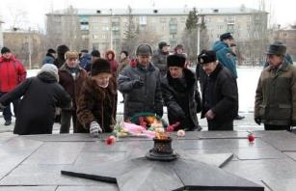
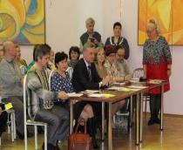
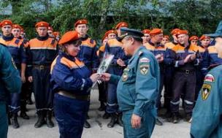
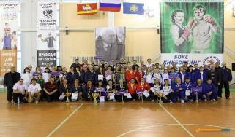


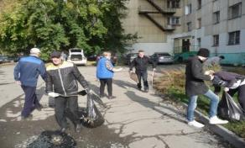
Общественные инициативы
Совет ТОС
Ассоциация председателей МКД
Общественная палата
Общественная молодежная палата

Slide 48
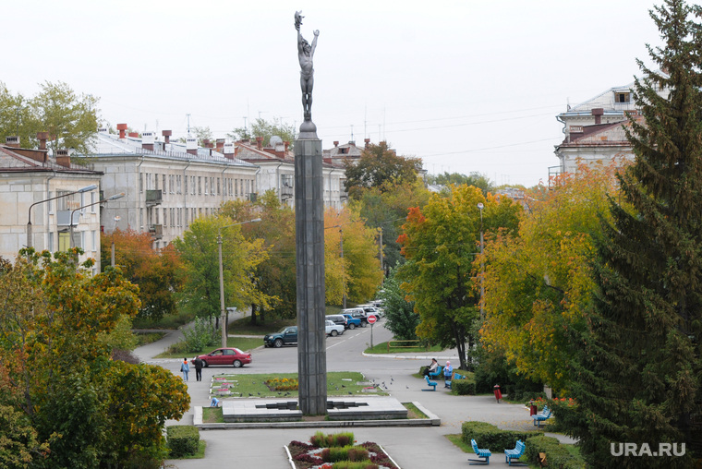

Slide 49



